Slide 1



목표
- Lot display 클론
향후 목표
- 검색 History
- Wafer onClick 이벤트 (웨이퍼 간격이 너무 좁은것 감안…?)
10
#23 : 257
#24 : 210
#25 : 188
"Lotid": "A1AP3L2" ,
"QTY" : 3,
"현재수량" : 655,
"LotType" : "PW",
"PARTID": "S5E9840A02-N3L",
"STEP": "-",
"EDS상태" : "SHIPPED",
"ROOM/BAY" : "-",
"현재위치" : "IN-BAY“
Memo?
추가 정보들
투입 TEST 중?
PCNO?
설비?
09
8
07
6
09
05
4
2
8
3
6
2
05
05
1
1
4
07
4
10
3
3
2
1

Slide 2
태블로 사이즈
10
09
8
#23 : 257
#24 : 210
#25 : 188
07
6
09
05
4
2
"Lotid": "A1AP3L2" ,
"QTY" : 3,
"현재수량" : 655,
"LotType" : "PW",
"PARTID": "S5E9840A02-N3L",
"STEP": "-",
"EDS상태" : "SHIPPED",
"ROOM/BAY" : "-",
"현재위치" : "IN-BAY“
Memo?
추가 정보들
투입 TEST 중?
PCNO?
설비?
8
3
6
2
05
05
1
1
4
07
4
10
3
3
2
1

Slide 3
GET : /api/v1/lot/{lotid}
{
"Lotid": "A1AP3L2" ,
"LotType" : "PW",
"PARTID": "S5E9840A02-N3L",
"STEP": "-",
"QTY" : 3,
"현재수량" : 655,
"EDS상태" : "SHIPPED",
"ROOM/BAY" : "-",
"현재위치" : "IN-BAY",
"WAFERS" :[
{"waferNo" : 23, "goods" : 1234 },
{"waferNo" : 24 "goods" : 1234 },
{"waferNo" : 25 "goods" : 1234 }
]
}

Slide 4
GET : /api/v1/lot/{lotid}
{
"Lotid": "A1AP3L2" ,
"LotType" : "PW",
"PARTID": "S5E9840A02-N3L",
"STEP": "-",
"QTY" : 3,
"현재수량" : 655,
"EDS상태" : "SHIPPED",
"ROOM/BAY" : "-",
"현재위치" : "IN-BAY",
"WAFERS" :[
{"waferNo" : 23, "goods" : 1234 },
{"waferNo" : 24 "goods" : 1234 },
{"waferNo" : 25 "goods" : 1234 }
]
}

Slide 5
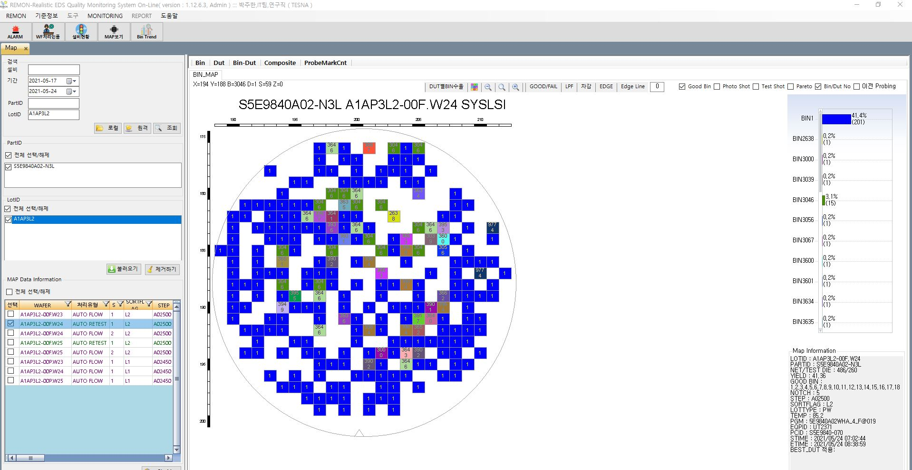

Slide 6
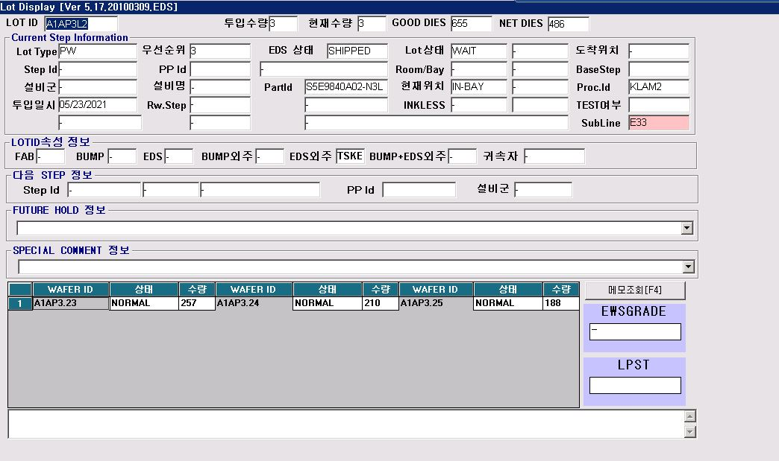

Slide 7
